Slide 1

Výrobní logistika
Logistický management 2 (XLM2)
Bc. Štěpánka Stejskalová
M20029@studenti.mvso.cz
Olomouc, LS 2021/2022
Studijní program: Ekonomika a management
Obor: Ekonomika a management malých a středních podniků
Ročník: 2.
Typ studia: navazující (NMgr.)
Forma: prezenční

Slide 2
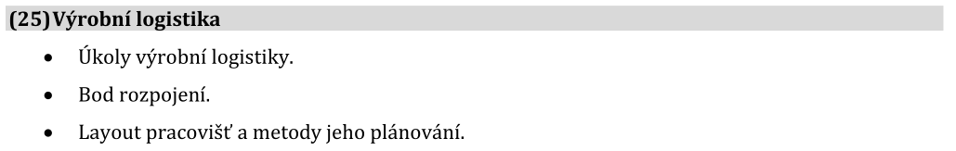
Obsah

Slide 3
Úkoly výrobní logistiky (1/2)
výrobní logistika = problematika organizování a řízení toků
vč. samotného průběhu toků ve výrobě
úzké propojení s řízením technologických procesů (manipulace, doprava, skladování ve výrobě, doba trvání jednotlivých operací, efektivní využití kapacit – tj. veškeré činnosti, které vedou k usměrňování veškerých toků)
výsledkem správného usměrňování toků je uspokojování potřeb zákazníků při min. N, čase a požadované jakosti
(viz aplikovaná logistika)

Slide 4
Úkoly výrobní logistiky (2/2)
Základní cíle logistiky:
optimální CN
požadovaná úroveň logistických služeb
Výrobní logistika odpovídá na:
Jak pružně reagovat na změnu požadavků?
Jak efektivně řídit a usměrňovat toky ve výrobě?
S jak velkými kapacitami pracovat a do jaké výše je zaplňovat?
atd.

Slide 5
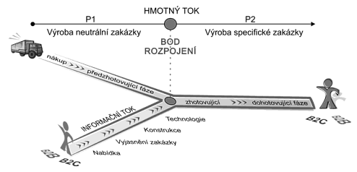
Bod rozpojení (1/4)
= místo v logistickém řetězci, kde je vyrovnáván rozptyl poptávky po daném produktu
= místo, kam se dostane objednávka zákazníka a tím se spustí a řídí materiálový tok

Slide 6
Bod rozpojení (2/4)

Slide 7
Bod rozpojení (3/4)
Celý proces řízen prognosticky (make to stock)
dle principu výroby na sklad hotových výrobků, celý proces tvorby hodnot je řízen dle prognózy
Montáž je řízena zakázkově (assemble to order)
předmontáž a předcházející etapy dle prognózy, řízení montáže dle zákaznických zakázek
Předmontáž a montáž je řízena zakázkově (subassemble to order)
na základě předpokladu jsou zajištěny díly a nákup materiálu, jinak řízení výroby probíhá dle konkrétních zakázek

Slide 8
Bod rozpojení (4/4)
Mimo nákup je proces řízený zakázkově (make to order)
nakupovaný materiál je regulován dle prognóz, jinak probíhá řízení výroby dle konkrétních zakázek
Celý proces je řízený zakázkově (purchase and make to order)
celý proces tvorby hodnot je řešen dle konkrétních zakázek

Slide 9
Layout pracovišť (1/2)
= prostorové uspořádání pracovišť ve výrobě a tedy i rozmístění jednotlivých pracovišť
hlavními kritérii uspořádání výroby jsou: přímočarost, nejkratší délka a plynulost materiálového toku (optimálnost)
Faktory ovlivňující rozmístění:
general organizace (komplexní situační rozmístění – výroba, sklad, energetické a ostatní objekty, příjezdové cesty, vnitrozávodní komunikace atd.)
síť komunikací (horizontální, vertikální charakter)

Slide 10
Layout pracovišť (2/2)
Faktory ovlivňující rozmístění:
charakter budov (účel objektu, podlahová plocha, prostorové a půdorysné řešení atd.)
inženýrské sítě (veškeré rozvody – voda, pára, plyn, el. energie, kanalizační síť…)
typ výroby (předurčuje rozmístění pracovišť – od nižších typů výroby k vyšším)
vnitropodniková specializace
manipulační prostředky (např. jeřáby s pevnými dráhami, železniční vlečky a další stabilní zařízení)
technologický postup výroby

Slide 11
Analytické metody prostorového uspořádání (1/3)
Sankeyův diagram
pomocí půdorysného plánku objektu, šachovnicové tabulky lze graficky znázornit tok mat. mezi jednotlivými pracovišti
maticová tabulka vstup – výstup = přepočtené množství přepravovaného mat. mezi pracovišti (v jednotkách)
šířka plných šipek = množství mat. (tok)
Šachovnicová tabulka
užití pro: rozbor mat. toků, návrh rozmístění výrobních zařízení dle zásady – nejblíže musí být pracoviště s největším počtem kontaktů a objemem mat.

Slide 12
Analytické metody prostorového uspořádání (2/3)
Trojúhelníková metoda
tvorba rovnostranného trojúhelníku dle pracovišť s největším počtem kontaktů, největším množstvím přepravovaného mat.
první se utvoří základna = 2 pracoviště
poté se přikreslí třetí
CRAFT metoda
uspořádání pracovišť na základě minimalizace N na manipulaci
optimálnost polohy pracovišť v rámci celku

Slide 13
Analytické metody prostorového uspořádání (3/3)
Metoda Layoutu
zhotovení půdorysného náčrtu daného pracoviště se všemi výrobními prostředky, skladovací prostory, dopravními a obslužnými cestami
dle vhodně zvoleného měřítka
v náčrtu se uvede materiálový tok vč. možných variant v souvislosti s uspořádáním některých strojů
+ Informační podpora výroby: (MES)
systém tvořící vazbu mezi podnikovým IS a systémy pro automatizaci výroby
MOM – sledování komplexního procesu výroby s cílem optimalizace

Slide 14
Shrnutí
Výrobní logistika je úzce spojena s výrobou, zabývá se manipulaci, zásobováním ve výrobě a efektivním využitím kapacit.
Bod rozpojení určuje umístění okamžiku rozdělení závislé a nezávislé poptávky uvnitř podniku.
Rozmístění pracovišť lze optimalizovat pomocí řady nástrojů – Sankeyův diagram, Šachovnicová tabulka, CRAFT a Trojúhelníková metoda atd.
Informační podpora výroby obsahuje různé nástroje na různých úrovních, co však spojuje výrobu a celopodnikové systémy jsou systémy MES/MOM.

Slide 15
Zdroje
CHYTILOVÁ, Ekaterina. Logistický management 2: Studijní opora [online]. Olomouc: Moravská vysoká škola Olomouc, 2017 [cit. 2022-05-09]. Dostupné z: is.mvso.cz
GERS E. 2016. Tři zkratky, které by měl znát dobrý výrobní manažer . IT systems https://www.systemonline.cz/rizeni-vyroby/tri-zkratky-ktere-by-mel-znat-dobry-vyrobni-manazer.htm
ČEMERKOVÁ Š, KLABUSAYOVÁ N. Výrobní logistika. Pro prezenční formu studia. Karviná 2013.
KEŘKOVSKÝ M., VALSA O. 2012. Moderní přístupy k řízení výroby. 3 doplněné vydání. Praha: C.H.Beck,. 176s.
ISBN 978-80-7179-319-9.
LENORT, Radim. Průmyslová logistika. 2012. 98 s. ISBN 978-80-248-2584-7. Studijní materiály. VŠB – Technická univerzita Ostrava.
SLÍVA, A. Základy projektování logistických systémů. Ostrava: Vysoká škola báňská – Technická univerzita Ostrava, 2011. 88 s. ISBN 978-80-248-2731-5.
ŠPELINA Z. 2016. Manufacturing Operations Systems. IT systems. https://www.systemonline.cz/rizeni-vyroby/manufacturing-operations-management.htm
TOMEK G., VÁVROVÁ V. 2014. Integrované řízení výroby: od operativního řízení výroby k dodavatelskému řetězci. Praha: Grada Publishing, a.s. 368s. ISBN 978-80-247-4486-5.
TUČEK, D., BOBÁK, R. Výrobní systémy. 2. vyd. Zlín: UTB, 2006. 298 s. ISBN 80-7318-381-1.

Slide 16
Děkuji za pozornost.

